Slide 1
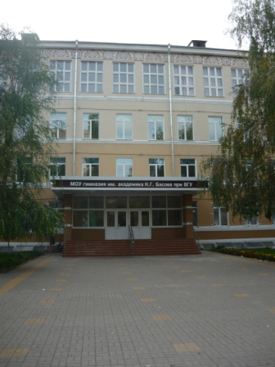



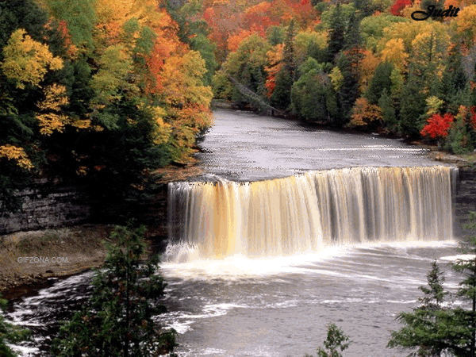
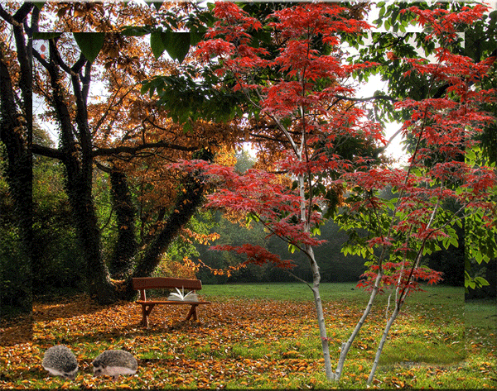
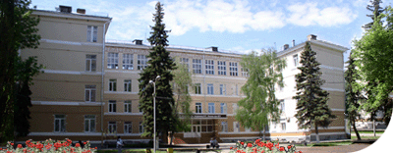
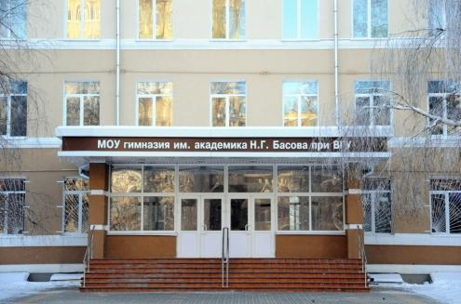
И снова в позолоте тополя,
А школа - как корабль у причала,
Где ждут учеников учителя,
Чтоб новой жизни положить начало.
Пусть счастье в дверь твою стучит,
Открой ее скорей пошире.
Путь жизни тайною покрыт,
Но так прекрасно в этом мире!
И пусть всегда – в окошке свет,
Улыбка мамина – с порога.
Пусть будет много добрых лет
И в жизни легкая дорога!

Slide 2



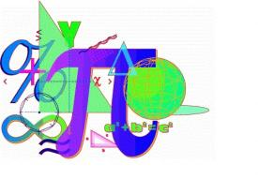
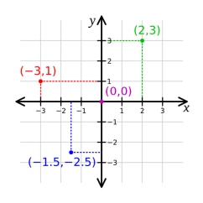

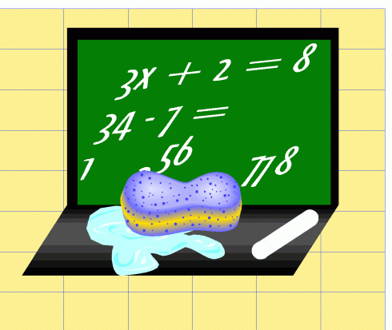
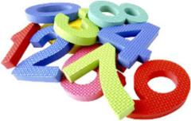
Есть о математике молва,
Что она в порядок ум приводит.
Поэтому хорошие слова
Часто говорят о ней в народе.

Slide 3
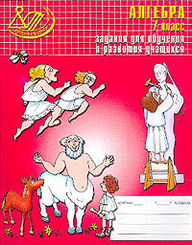









Slide 4
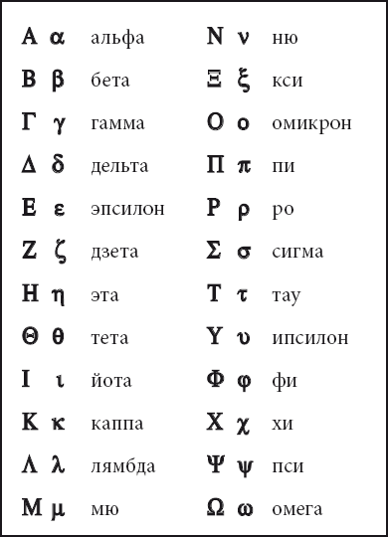
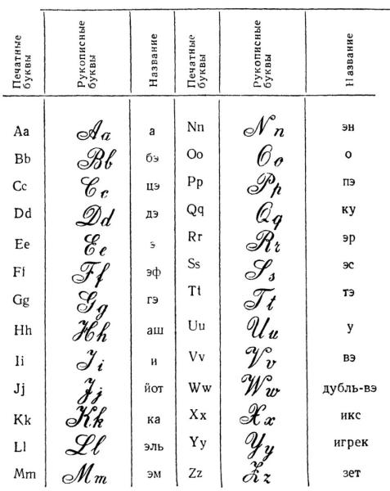
S = v· t
a · b = b · a

Slide 5
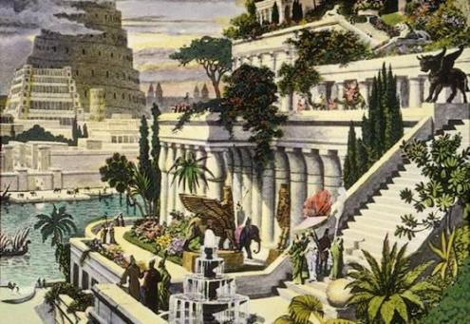
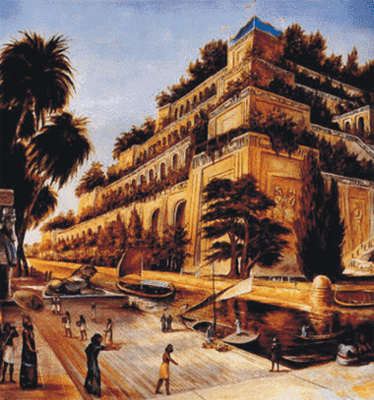
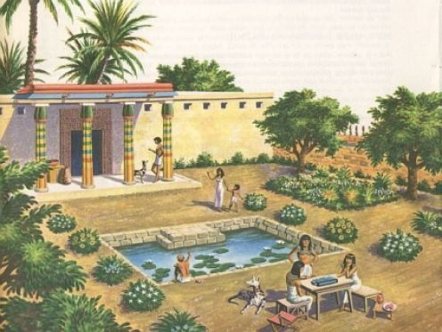
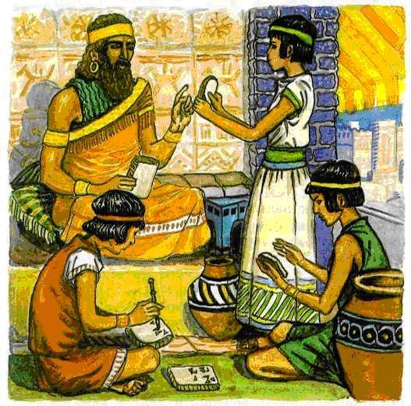
Вавилон
Египет

Slide 6
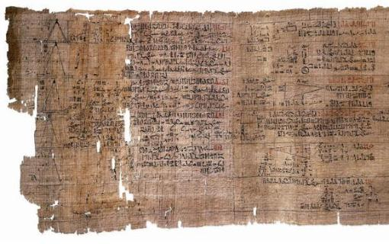
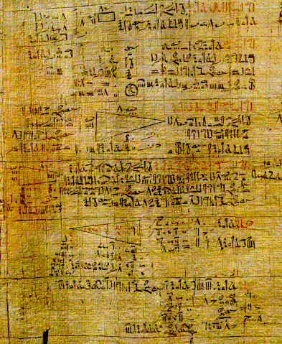
Около 4000 лет назад в Вавилоне и в Египте
ученые уже умели составлять линейные
уравнения, с помощью которых они решали
самые разнообразные задачи землемерия,
строительного искусства и военного дела.
В Британском музее хранится задача из папируса Ринда (его называли также папирусом Ахмеса)

Slide 7

В Британском музее хранится задача из
папируса Ринда (его называли также
папирусом Ахмеса)
Найти число, если известно, что от прибавления к нему
2/3 его и вычитая от полученной суммы ее трети
получается число 10.

Slide 8
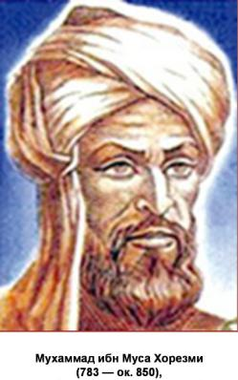
«Хисаб Ал-джебр Вал-мукабала»
(«Метод восстановления и
противопоставления») –
это была первая
книга по алгебре.
Ал-джебр
При решении уравненья,
Если в части одной,
Безразлично какой,
Встретится член отрицательный,
Мы к обеим частям,
С этим членом сличив.
Равный член придадим,
Только с знаком другим,—
И найдем результат, нам желательный!
Вал-мукабала
Дальше смотрим в уравненье,
Можно ль сделать приведенье,
Если члены есть подобны,
Сопоставить их удобно.
Вычитая равный член из них,
К одному приводим их.

Slide 9
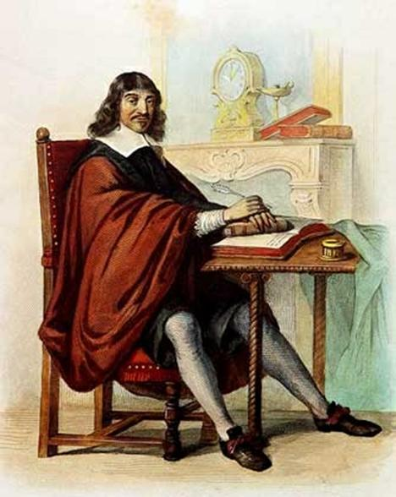
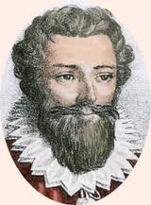
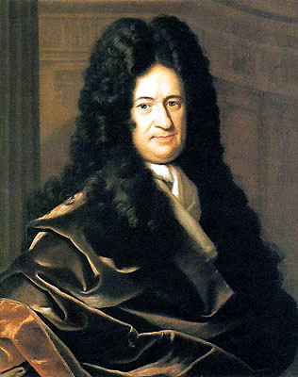
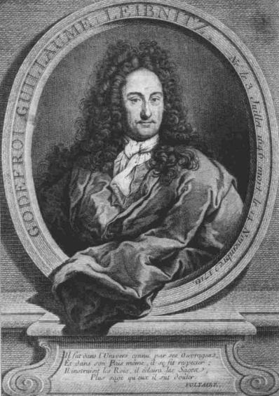
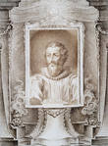
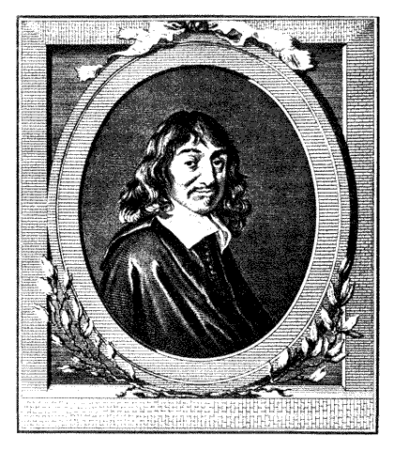

Slide 10
Алгебра
число
уравнение
тождество
функция
Алгебра, к изучению которой мы приступаем,
дает человеку возможность не только выполнять
различные вычисления, но и учит его делать
это как можно быстрее, рациональнее.

Slide 11

Тема урока: «Числовые выражения»
Цели урока:
Повторить и углубить умение учащихся
находить значения числовых выражений;
Запомнить, что выражение, содержащее
действие деление на нуль, не имеет смысла;
Развить познавательный интерес учащихся
к изучению нового предмета.

Slide 12
устно
Вычислите:
6
72
10
8
8100
170
7
80
289
5

Slide 13
Изучение темы
Запись, составленная из чисел с помощью арифметических действий (сложение, вычитание, умножение, деление, возведение в степень) называет числовым (арифметическим) выражением.
Значением числового выражения называется число, полученное в результате выполнения указанных в числовом выражении действий.
2
2
0

Slide 14
Изучение темы
Два числовых выражения, соединенные
знаком «=», образуют числовое равенство.
Если значения левой и правой частей
числового равенства совпадают,
то равенство называют верным,
в противном случае – неверным.
верное
неверное

Slide 15
Изучение темы
Если в данном выражении на некотором этапе вычислений требуется делить на нуль, то это выражение не имеет смысла.

Slide 16
Киоск задач
№1 Установите, какие из следующих выражений имеют смысл и какие не имеют. Для имеющих смысл найдите числа, которым они равны.
не имеет смысла
-3/7
а)
б)
54/95
в)

Slide 17
Киоск задач
№2 Записать в виде равенства и проверить, верно ли оно:
а) 20% от числа 240 равны 62
б) число 18 составляет 3% от числа 600
в) произведение чисел 15,4 и 5 составляет 11% от 700
г) четвертая часть числа 18 равна 5% от числа 90
д) число 111:3 равно 10% от числа 370
е) 650% от числа 12 равны 77

Slide 18
Киоск задач
№3 Вычислить:
а)
б)
в)

Slide 19
Киоск задач
г)
д)

Slide 20
Домашнее задание
1.
2.
3.

Slide 21
Итоги урока
О каких выражения мы сегодня говорили?
Какое выражение называется числовым?
Что называют значением числового выражения?
Что такое числовое равенство?
Какие виды равенств вы знаете?
Когда числовое выражение не имеет смысла?

Slide 22


Спасибо за урок,
Дети
Творческих успехов
Вам В новом
учебном году!

